Slide 1
Диагностика психологической готовности детей к школе
Выполнили студентки гр. Сп-34:
Воробьева Е.П., Дерескова С.В., Карпова Н.О.

Slide 2

Объект исследования: психологическая готовность детей к обучению в школе.
Предмет исследования: внутренняя позиция школьника как один из критериев психологической готовности ребенка к школе.
Гипотеза исследования: мы предполагаем, что готовность детей дошкольного возраста к обучению в школе обусловлена сформированностью внутренних позиций.

Slide 3

Исследование было проведено в ГУО «Специальный ясли-сад № 138 для детей с нарушением зрения г. Гомеля». В исследовании приняли участие 2 группы детей: «Фантазеры» и «Почемучки».
В диагностике приняло участие 40 детей, из них 23 мальчика и 17 девочек.
Для исследования была применена тестовая батарея, состоящая из следующих тестов: «Четвертый лишний», «10 слов», «Рассказ в картинка», «Методика Пьерона – Рузена», «Тест в картинках».

Slide 4
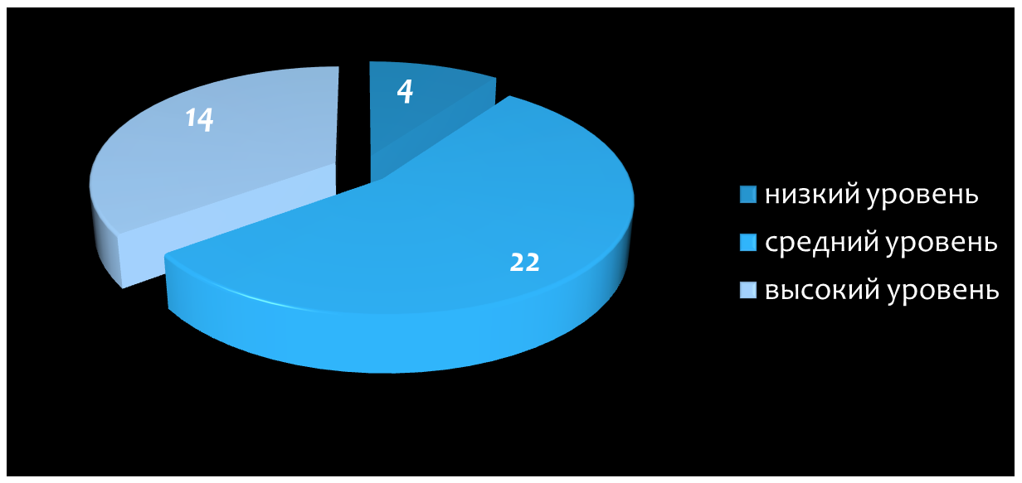
Результаты проведения методики «Четвертый лишний»

Slide 5
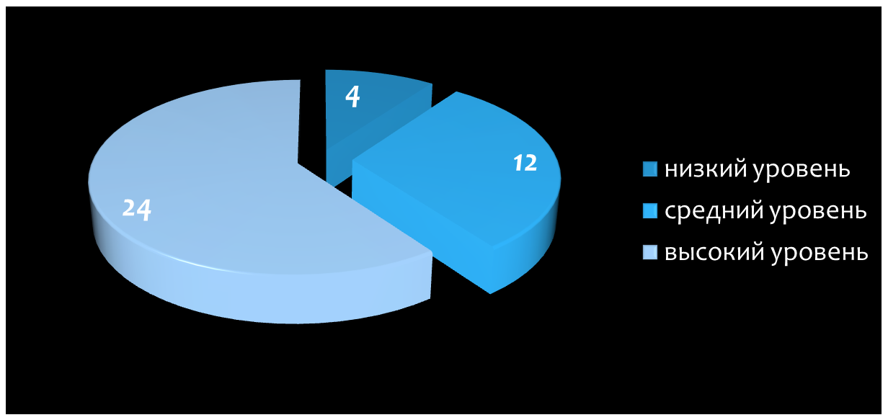
Результаты проведения методики «10 слов»

Slide 6
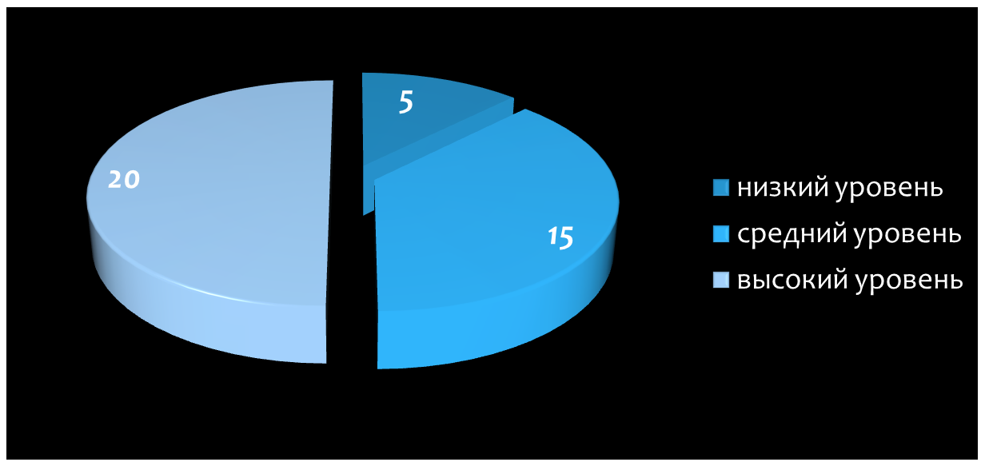
Результаты проведения методики «Рассказ в картинках»

Slide 7
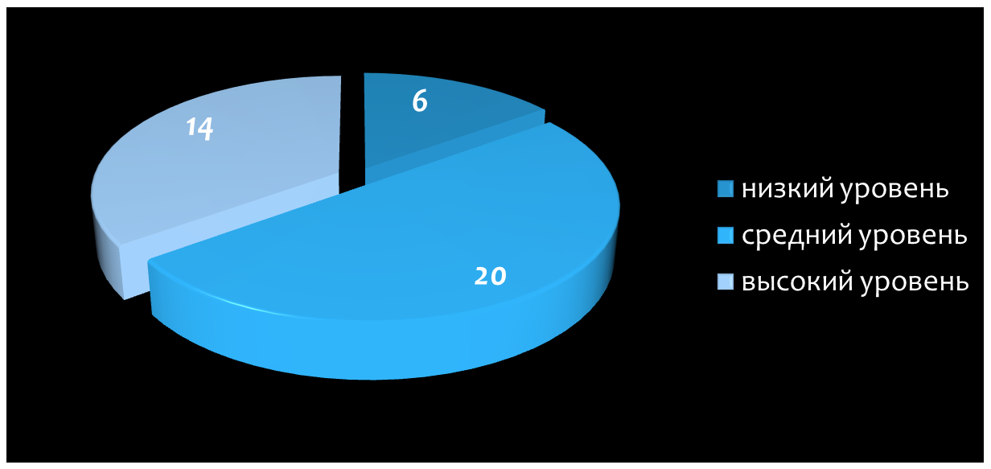
Результаты проведения методики
Пьерона-Рузена

Slide 8
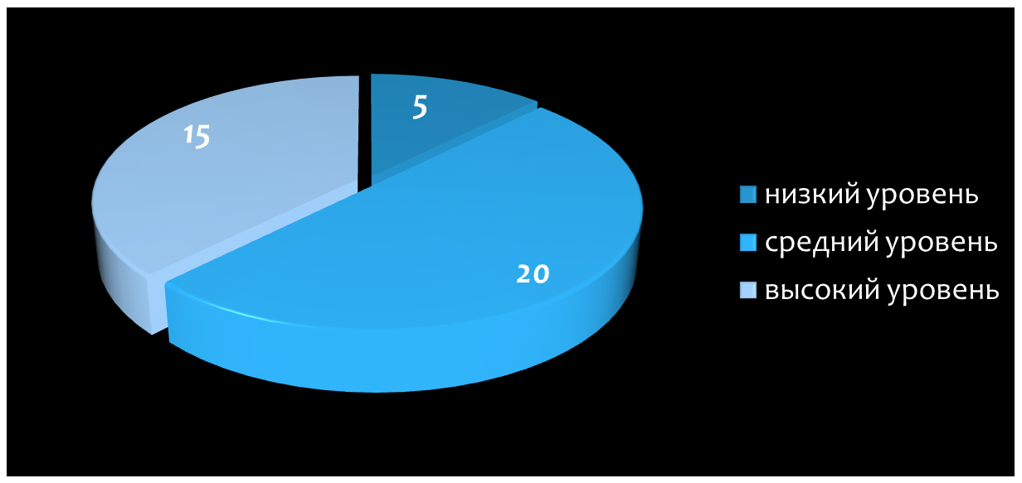
Результаты проведения методики «Тест в картинках»

Slide 9
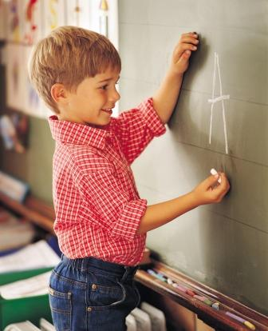
В результате проведения диагностического исследования в ГУО «Специальный ясли-сад № 138 для детей с нарушением зрения г. Гомеля» нами были сделаны следующие выводы о готовности детей к школьному обучению.

Slide 10
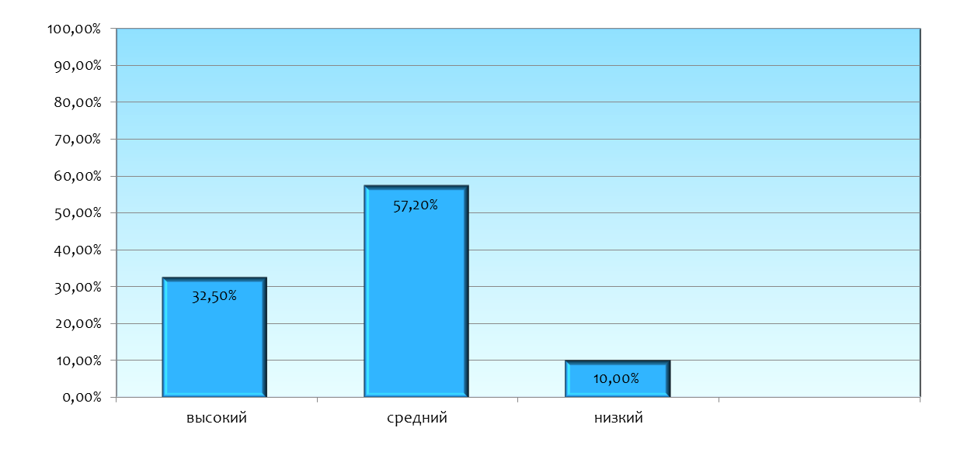
Уровень интеллектуального развития

Slide 11
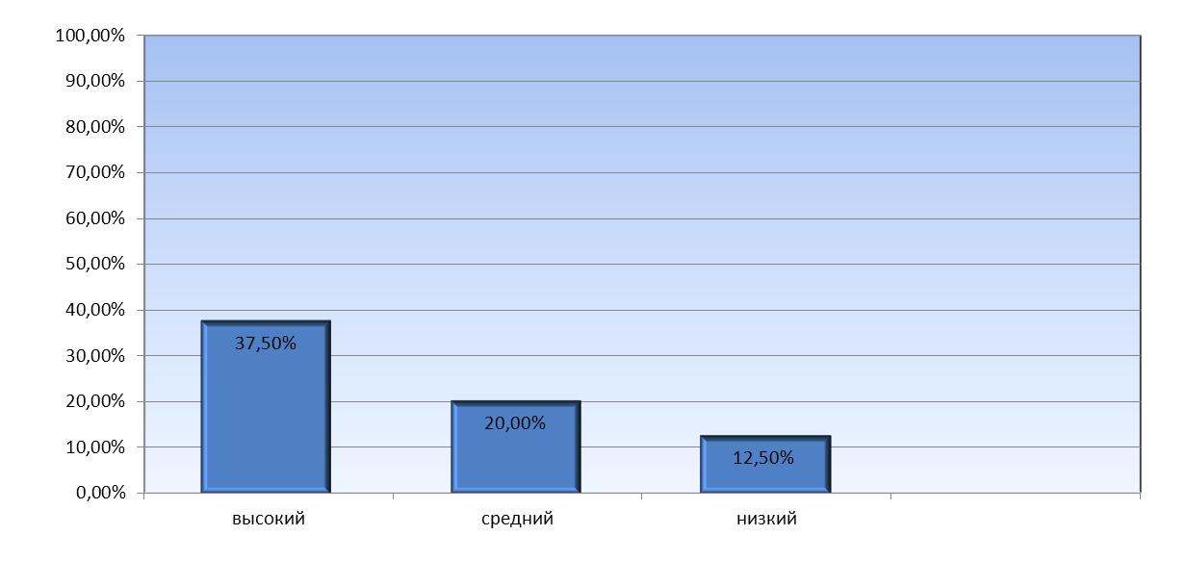
Уровень социального развития

Slide 12
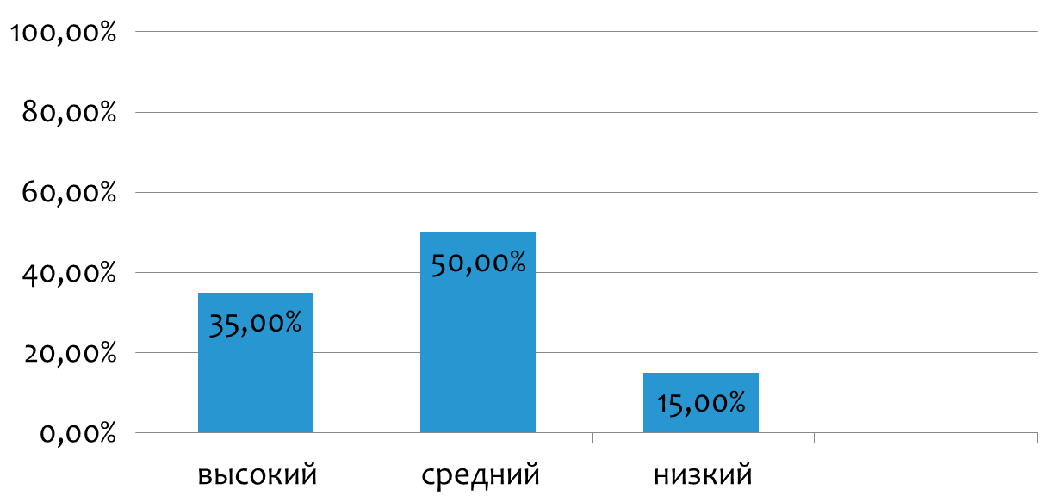
Уровень саморегуляции

Slide 13
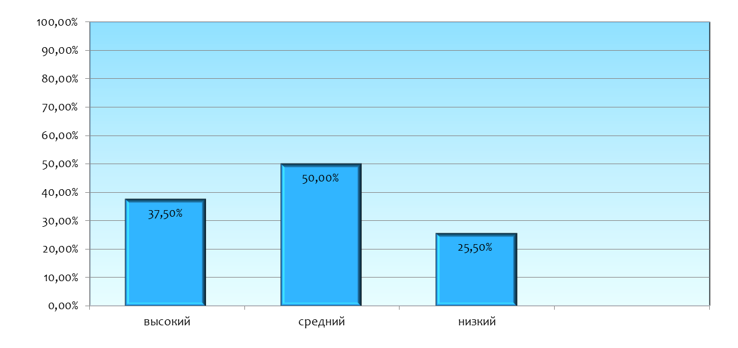
Уровень предпосылки к учебной деятельности

Slide 14
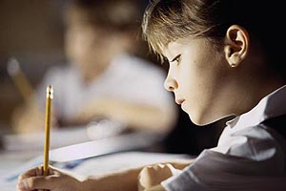
По результатам проведенного исследования можно сделать следующие выводы: данные показывают, что дети, имеющие высокий уровень интеллектуального развития достаточно хорошо воспринимают дифференцированный образ мира, сообщают о результатах взрослому, умеют анализировать предложенный образец. Владеют развернутой речью, передающей отвлеченную от данной ситуации информацию, развита монологическая речь, умеют рассуждать, высказывать свои соображения. При решении познавательных задач используют мыслительные действия обобщения, классификации, схематизации, моделирования. Проявляют способность понимать общие принципы, связи и закономерности, лежащие в основе научного знания. Умеют слушать другого, логически строить свои рассуждения, характеризуются высокой мотивацией учения.

Slide 15
Спасибо за внимание!!!

